Slide 1

I тоқсан
қазақ тілі
Сынып: 4

Slide 2
1-бөлім:Менің Отаным – Қазақстан
Тақырыбы: Монолог құрай аламын.
Осы сабақ арқылы жүзеге асатын оқу мақсаттары :
Берілген тақырып бойынша әңгіме құрау.
Тірек сөздер мен жоспарды пайдалана отырып, монолог құрау.

Slide 3
Бағалау критерийлері
Диалогке қатысады
Берілген тақырып бойынша өз көзқарасын білдіріп, ой қорыту жасай алады.
Оқу мақсатына сәйкес дауыстап, түсініп, іштей, мәнерлеп, сын тұрғысынан бағалап, көз жүгіртіп оқу дағдылары жетілдіріледі

Slide 4

Ресурс – бейнеролик

Slide 5
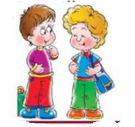
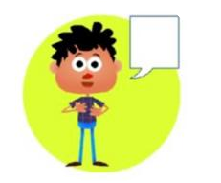
Сөйлеудің түрлері
Диалог – екі, немесе бірнеше адамның сөйлесуі.
Монолог – сөйлеушінің өз ойын бір немесе бірнеше адамға арнап айтатын ауызша сөйлеу әрекеті. Монолог жазбаша түрде де кездеседі.

Slide 6
Оқулықпен жұмыс
Мәтінді мәнерлеп оқу
Өте ертеде бір дана қария дүниеден өтерінде қасына ұлын шақырып алып:
- Балам, дүниемен қоштасар күнім жақын. Өзіңе қалдырып бара жатқан асыл қазынам бар. Сен соны іздеп тап, ұқыпты пайдалан, ұқсатып қолдан, - депті.
Күндердің күнінде бала әке қалдырған қазынаны іздеймін деп әбден шаршайды. Бірақ әкеден қалған қазына таптырмайды. Амалы таусылған бала ел ішіндегі көпті көрген бір қариядан ақыл сұрай барады.
- Әкеңнің сөзі рас, балам. Оның саған қалдырған қазына-мұрасы – тіл. Әкең сөзге шешен кісі еді ғой. Бәріміз де сөз асылын сенің әкеңнен үйрендік. Тілден қымбат қазына жоқ, - деп, кемеңгер қария аталы сөздің шешуін тапты.
Ол не? Бұл кім? Кітабынан

Slide 7

Мәтін бойынша сұрақтар
1.Мәтін кім туралы?
Асыл қазына туралы
Дана қария туралы
Тілден қымбат қазына жоқ екендігі туралы
2.Қайсысы мәтіндегі негізгі ойдың қысқаша атауы болатынын таңда.
Тіл қымбат қазына
Әке аманаты
Аталы сөздің шешуі
3.Негізгі ой айтылған бөлікті көшіріп жаз.

Slide 8
Дұрыс жауабы
3.
- Әкеңнің сөзі рас, балам. Оның саған қалдырған қазына-мұрасы – тіл. Әкең сөзге шешен кісі еді ғой. Бәріміз де сөз асылын сенің әкеңнен үйрендік. Тілден қымбат қазына жоқ, - деп, кемеңгер қария аталы сөздің шешуін тапты.
Дескрипторы:
1.Тақырыпты және негізгі ойды анықтап үйренді.
2.Тілден қымбат қазына жоқ екенін ұғынды.

Slide 9
Мақал-мәтелді жатқа жаз. Жоғарыдағы мәтіннің мазмұнына бұл мақал-мәтелдің қайсысы сәйкес келеді?
Өнер алды – қызыл тіл;
Сөзден асқан байлық жоқ,
Тілден асқан жүйрік жоқ;
Сөз қадірін айтқан білер,
Жол қадірін жортқан білер.

Slide 10
13-тапсырма
Мәтінді оқы
Мен Қазақ тілімін. Мен сөздік қорға бай, өте көркем тілмін. Мейлінше оралымды, таза тілдердің қатарындамын. Қазір мен мемлекеттік тіл мәртебесіне ие болдым. Жыл өткен сайын қанатымды кеңге жайып, өрістеп келемін. Қазақ елі менімен мақтанады әрі мені құрметтейді.
Балалар, бұл мәтін диалог пе әлде монолог пе?
Дұрыс айтасыздар, монолог екен.
Ендеше монолог турлы білетінімізді еске түсірейік.
Монолог – сөйлеушінің өз ойын бір немесе бірнеше адамға арнап айтатын ауызша сөйлеу әрекеті. Монолог жазбаша түрде де кездеседі.

Slide 11
14 - тапсырма
Тірек сөзді пайдаланып, “Мен тәуелсіз елдің ұланымын тақырыбында монолог құрап жаз.
Тірек сөздер: мен, тәуелсіз ел, ұланы, Қазақстан, 1991 жыл, тәуелсіздік, ата-баба арманы, Елбасы, бақытты балалық шақ, әлемге танылу
Дескриптор: Тірек сөздерді пайдаланып, монолог құрай алады.

Slide 12
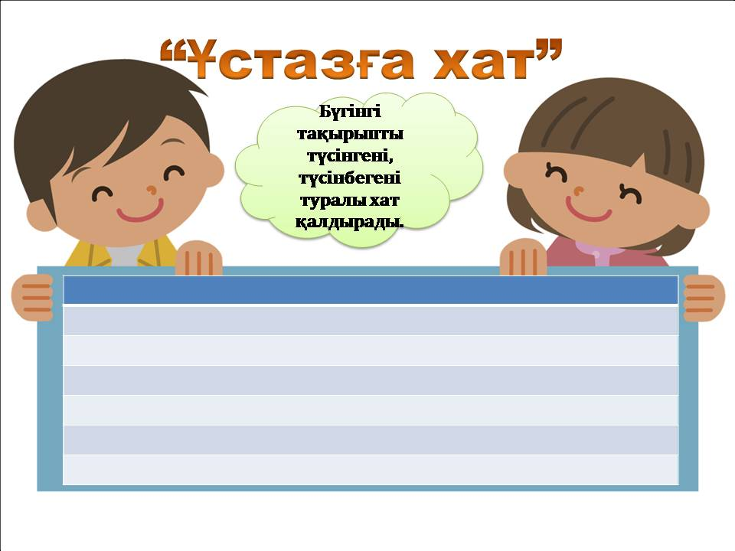
Тақырып бойынша маған кері байланысты хатпен жолдаңдар

